Slide 1
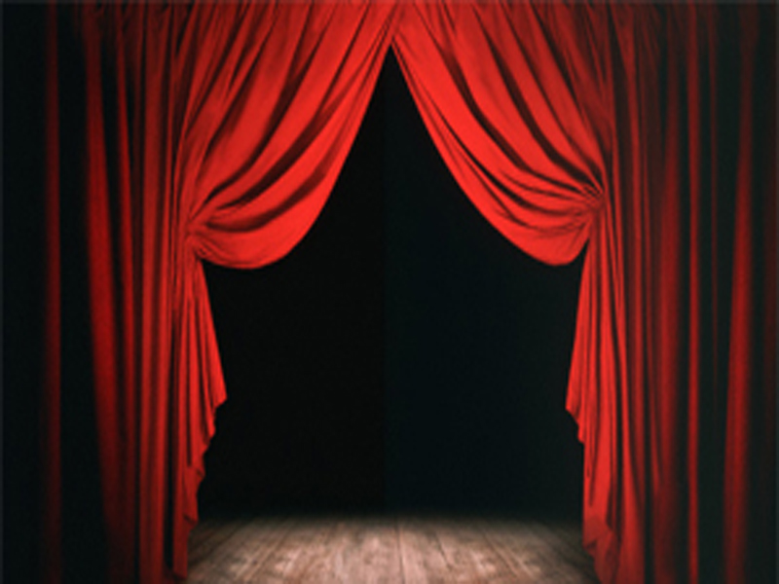
“Епічний театр” Бертольта Брехта
Левицька Юлія
7(11)-А клас

Slide 2
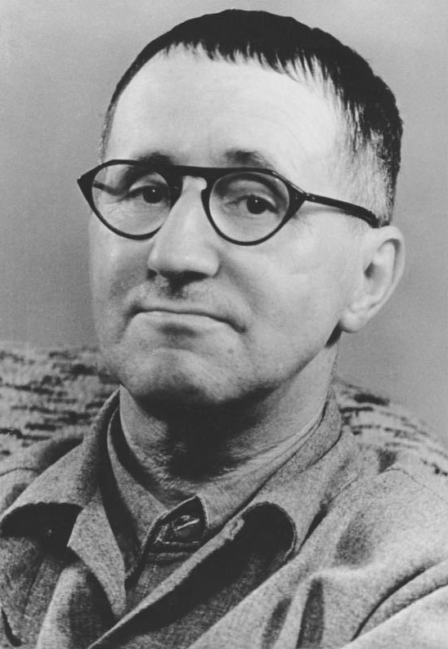
Епічна драматургія і епічний театр Бертольда Брехта - одне із найяскравіших явищ в мистецтві XX століття. Творче новаторство німецького драматурга полягає в тому, що він створив театр не тільки новий за фомою, але й за змістом, за характером і силою впливу на глядача.
Визначальним у своїй теорії «епічного театру» Брехт робить розум.
«Епічний театр, — говорить драматург, — апелює не стільки до почуттів, скільки до розуму глядача».

Slide 3
“Ефект очуження”
«Якщо між сценою і публікою встановлювався контакт на основі вживання, — говорив Брехт в 1939 році, — глядач був здатний побачити рівно стільки, скільки бачив герой, в якого він вжився. І по відношенню до певних ситуацій на сцені він міг відчувати такі почуття, які дозволяв „настрій“ на сцені. Враження, почуття і думки глядача визначалися враженнями, почуттями, думками діючих на сцені осіб»
Зміст «Ефекту очуження»- це подати добре знайоме явище з несподіваного боку — подолати таким чином автоматизм і стереотипність сприйняття або, як казав сам Брехт, «просто позбавити подію або характер всього, що зрозуміло й так, знайоме, очевидне, і викликати з приводу цієї події подив і цікавість»

Slide 4
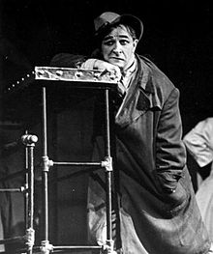
Актор в “епічному театрі”
«Техніка очуження» виявилася особливо складною для акторів. В багатьох статтях він заперечував необхідність вживання актора в роль, а в інших випадках вважав його навіть шкідливим: ідентифікація з образом неминуче перетворює актора або в простий рупор персонажа, або в його адвоката.
...Багато з моїх висловлювань про театр тлумачаться неправильно. Схвальні відгуки переконують мене в цьому найбільше. Читаючи їх, я відчуваю себе в положенні математика, якому пишуть: «Я цілком згоден з Вами в тому, що двічі по два п'ять!»
—Б. Брехт

Slide 5
Теорія “Арістотеля”
“Арістотелівська” драма в поданні Брехта, побудована таким чином, що вся її дія рухається до розв'язки («назустріч катастрофі»), відповідно, саме розв'язка, і нерідко тільки вона одна — не хід дії і тим більше не хід думки автора — викликає інтерес у глядача. Спектакль, заснований на такий драмі, в натуралістичному театрі створює ілюзію автентичності того, що відбувається на сцені, прагне втягнути глядача в дію і змусити його співпереживати; для цього використовується метод «вживання»: актор вживається в образ, глядач — в почуття персонажа, що, за Брехтом, виключає можливість критичної оцінки, для неї «тим менше залишається місця, чим повніше вживання». Вплив, таким чином, заснований не на переконанні, а на простому навіюванні.

Slide 6
Своєрідну інтерпретацію мала в творчості Бертольда Брехта і літературна спадщина епохи Просвітництва. Драматург поділяв погляди Шіллера, Лессінга, Дідро, які вбачали завдання мистецтва в просвіті людства.
Новим змістом наповнює Брехт і такий традиційний прийом драматургії, як ремарка. Брехтівські ремарки створюються не тільки для визначення психологічного стану героя. Багато з них («Круглоголові і гостроголові», «Матінка Кураж та її діти» та ін.) — це замальовки, зроблені за композиційними законами живопису.
Як один із прийомів відчуження Брехт розглядає і музику.
Новаторські пошуки драматургії привели Брехта до створення так званих п’єс-парабол, яким завжди надавав конкретного соціально-історичного і політичного характеру .

Slide 7
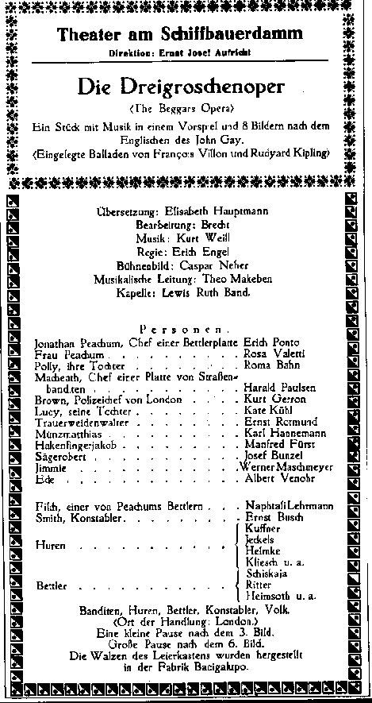
Наприкінці 20 -х років Брехт сам зайнявся режисурою, а в 1928р., епічний театр Брехта відсвяткував свій перший великий, за свідченнями очевидців — навіть сенсаційний успіх: коли Еріх Енгель на сцені Театру на Шиффбауердамм поставив «Тригрошову оперу» Брехта і К. Вайля.
Програма «Тригрошової опери» у постановці Е. Енгеля. Берлін, 1928 рік

Slide 8
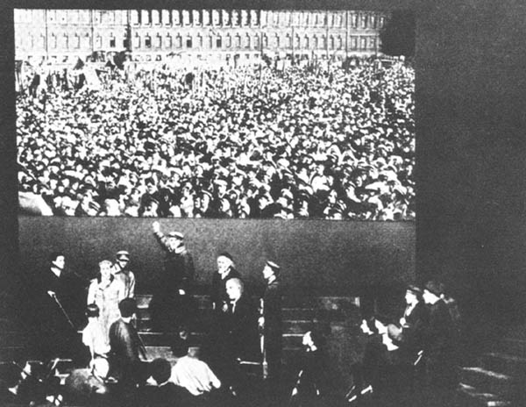
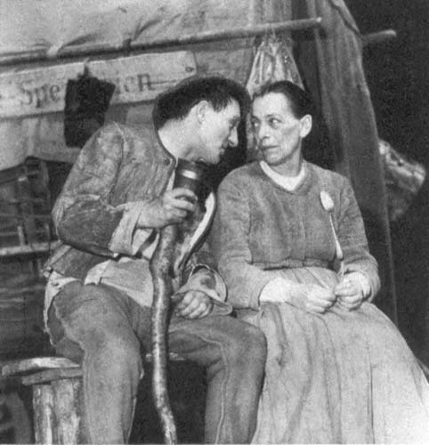
Сцена з вистави « Прапори » .Берлін, 1924
Ернст Буш ( Кухар ) та Олена Вайгель (Ганна Фірлінг ) у виставі « Матінка Кураж та її діти» , 1951

Slide 9
Брехт і російський театр
Творчо засвоював Брехт і досвід своїх сучасників — Станіславського, Мейєрхольда, Вахтангова.
В одній зі своїх записів Брехт визначив для себе, в чому полягає прогресивність кожного з них: метод Станіславського хороший вже тим, що це метод, він припускає «більш інтимне знання людей», дозволяє показати "суперечливу психіку (покінчено з моральними категоріями "добрий « і „злий“)», враховує впливу навколишнього середовища, допомагає досягти природності виконання; Вахтангов для Брехта був хороший тим, що для нього «театр — це театр», порівняно із Станіславським — більше композиції, більше винахідливості і фантазії; нарешті, в Мейєрхольда він цінував саме те, що заперечувало Станіславського : «подолання особистого», абстрактність навколишнього середовища, « акцентування артистичності». Вахтангов, у поданні Брехта, увібрав в себе методи Станіславського і Мейєрхольда як протиріччя, при цьому був і «найбільш ігровим»: «У порівнянні з ним, — писав Брехт, — Мейєрхольд напружений, а Станіславський млявий; один — імітація, другий — абстракція життя». Але тут же додав: «Якщо розглядати діалектично, то Вахтангов — це скоріше комплекс Станіславський — Мейєрхольд до вибуху, ніж синтез після вибуху», — Брехту, який під Мейерхольдом в інших випадках міг мати на увазі і Пискатора, потрібен був синтез — органічне злиття систем.

Slide 10
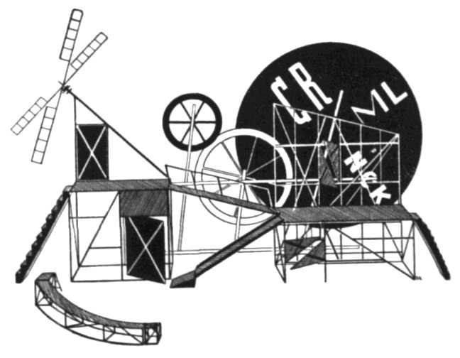
Сценічна конструкція для спектаклю «Великодушний рогоносець» у постановці В. Мейерхольда, 1922 рік

